Slide 1
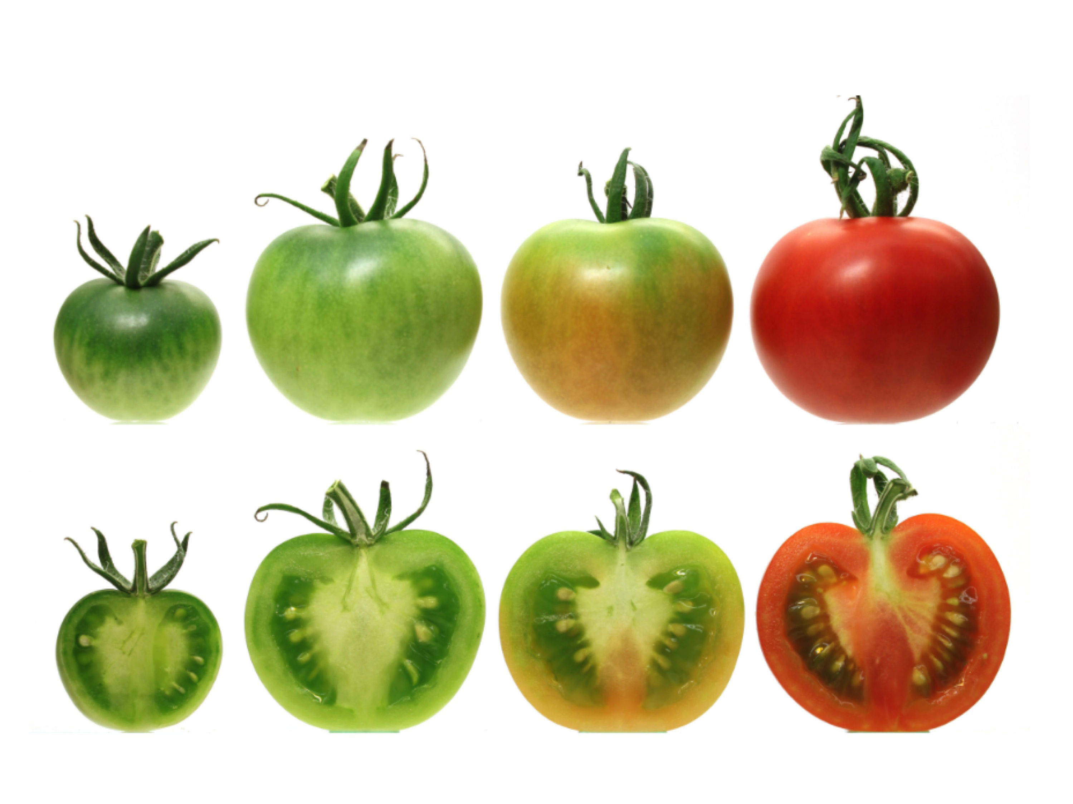
Em có biết làm thế nào giúp trái cây (đã thu hoạch) nhanh chín, hoặc giữ trái cây lâu chín một cách tự nhiên (không dùng hóa chất)? Tại sao lại làm như vậy?

Slide 2
Để giúp trái cây (đã thu hoạch) nhanh chín
Để giữ trái cây lâu chín một cách tự nhiên
Làm như vậy vì
Ta xếp cái trái chín vào giữa những trái xanh.
Để tách các trái chín ra xa những trái xanh.
Vì chuối chín có thoát ra khí ethylene thúc đẩy trái cây chín.

Slide 3
KHOA HỌC TỰ NHIÊN 9 (LĨNH VỰC: HÓA HỌC)
BÀI 24: ALKENE
3 TIẾT

Slide 4
BÀI 24: ALKENE
I
KHÁI NIỆM ALKENE
01
Cấu tạo phân tử
02
Tính chất vật lý
II
ETHYLENE
03
Tính chất hóa học
04
Ứng dụng

Slide 5
BÀI 24: ALKENE
I
KHÁI NIỆM ALKENE

Slide 6
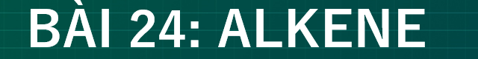
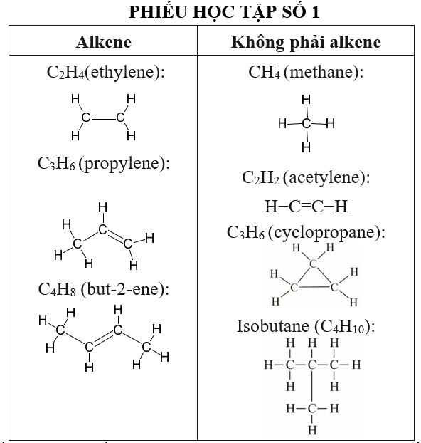

I. KHÁI NIỆM ALKENE
Quan sát một số công thức cấu tạo của các alkene, em hãy nhận xét về đặc điểm cấu tạo phân tử (mạch carbon, loại liên kết cộng hoá trị), từ đó nêu khái niệm alkene.
Câu 1
Câu 2
Viết công thức phân tử của các alkene, từ đó rút ra công thức chung của các alkene đó.

Slide 7

I. KHÁI NIỆM ALKENE
Câu 1
Quan sát một số công thức cấu tạo của các alkene, em hãy nhận xét về đặc điểm cấu tạo phân tử (mạch carbon, loại liên kết cộng hoá trị), từ đó nêu khái niệm alkene.
Ethylene, propylene, but-2-ene, acetylene, isobuatne
methane, acetylene, cyclopropane, isobutane
Ethylene, propylene, but-2-ene
là các hydrocarbon, đều có cấu tạo mạch hở
chứa 1 liên kết đôi >C═C<
không chứa liên kết đôi >C═C<

Slide 8
I. KHÁI NIỆM ALKENE
I. KHÁI NIỆM ALKENE
Quan sát một số công thức cấu tạo của các alkene, em hãy nhận xét về đặc điểm cấu tạo phân tử (mạch carbon, loại liên kết cộng hoá trị), từ đó nêu khái niệm alkene.
Câu 1
Ethylene, propylene, but-2-ene, acetylene, isobuatne
methane, acetylene, cyclopropane, isobutane
Ethylene, propylene, but-2-ene
là các hydrocarbon, đều có cấu tạo mạch hở
chứa 1 liên kết đôi >C═C<
không chứa liên kết đôi >C═C<
Alkene là những hydrocarbon mạch hở, phân tử có một liên kết đôi.

Slide 9
I. KHÁI NIỆM ALKENE
I. KHÁI NIỆM ALKENE
Câu 2
Viết công thức phân tử của các alkene, từ đó rút ra công thức chung của các alkene đó.
Alkene | Công thức phân tử
Ethylene | C₂H₄
Propylene | C₃H₆
But – 2 – en | C₄H₈
Công thức chung của các Alkene: C_{n}H_{2n}
(n ≥ 2, n là số nguyên, dương).

Slide 10
BÀI 24: ALKENE
01
Cấu tạo phân tử
II
02
Tính chất vật lý
ETHYLENE
03
Tính chất hóa học
04
Ứng dụng

Slide 11

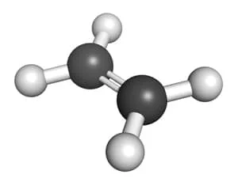
II. ETHYLENE
01
Cấu tạo phân tử
Lắp ghép mô hình phân tử của ethylene và viết công thức cấu tạo, công thức cấu tạo thu gọn.
Câu 1
Câu 2
So sánh đặc điểm cấu tạo của phân tử ethylene với ethane.

Slide 12
II. ETHYLENE
01
Cấu tạo phân tử
Ethylene có công thức cấu
Công thức cấu tạo thu gọn: CH₂ = CH₂
Câu 1
Câu 2
So sánh đặc điểm cấu tạo của phân tử ethylene (C2H4) với ethane. (C2H6)

Slide 13
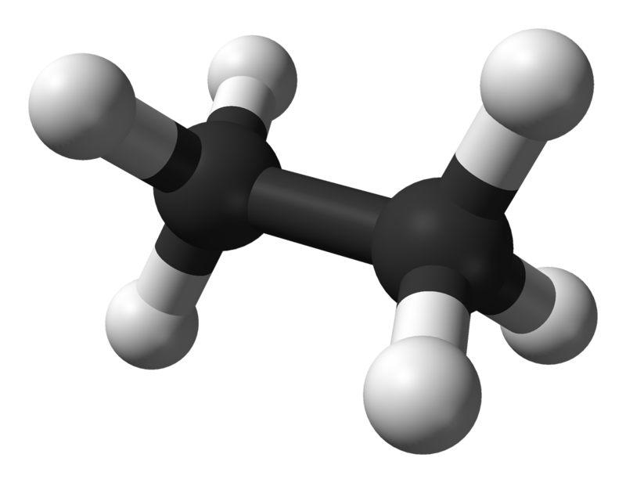
II. ETHYLENE
01
Cấu tạo phân tử
Câu 2
So sánh đặc điểm cấu tạo của phân tử ethylene với ethane.
Ethane
Ethylene
 | Ethane | Ethylene
Giống nhau | đều có liên kết C-H
Khác nhau | có liên kết đơn giữa 2 nguyên tử C. | có liên kết đôi giữa 2 nguyên tử C

Slide 14
II. ETHYLENE
01
Cấu tạo phân tử
Liªn kÕt kÐm bÒn
H
H
CTCT:
C
C
Viết gọn : CH₂ = CH₂
- Đặc điểm:
+ Giữa hai nguyên tử C có 2 liên kết → liên kết đôi.
H
H
+ Trong liên kết đôi, có 1 liên kết kém bền, dễ bị đứt ra trong các phản ứng hóa học.

Slide 15
II. ETHYLENE
Tìm hiểu tính chất vật lý và tính chất hóa học
Nhiệm vụ 2:
Nhiệm vụ đặc trưng
tại mỗi góc
Nhiệm vụ 1:
nhiệm vụ chung

Slide 16
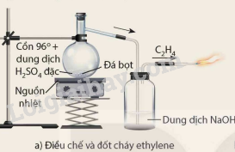
II. ETHYLENE
Tìm hiểu tính chất vật lý và tính chất hóa học
Nhiệm vụ 1: nhiệm vụ chung
tất cả các nhóm cùng điều chế khí ethylene
Lắp bộ dụng cụ thí nghiệm như hình 24.1a
Chú ý: Không lắp ống thủy tinh vuốt nhọn mà hãy đậy bình thủy tinh bằng nút cao su có gắn 1 ống thủy tinh dẫn khí C₂H₄ thu được thôi, mỗi nhóm thu 2 bình khí ethylene.
Tiến hành đun nóng bình cầu đến khi khí ethylene sinh ra, đậy bình bằng nút cao su kín.
Quan sát lọ chứa khí ethylene sinh ra và kết hợp thông tin sgk hoàn thành phiếu hoc tập số 2

Slide 17
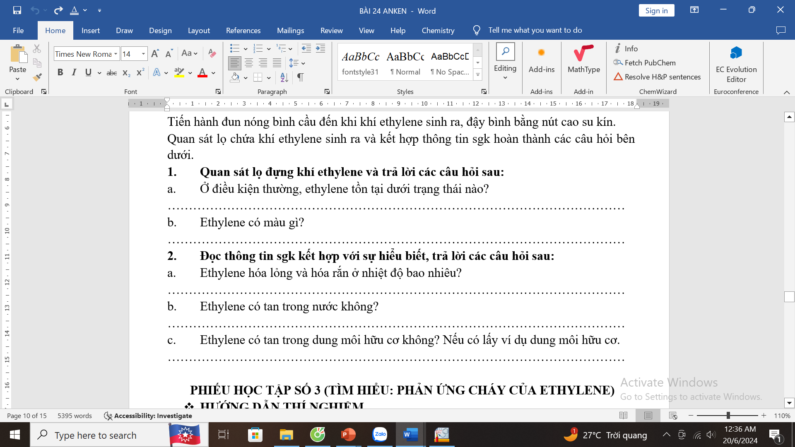
II. ETHYLENE
Tìm hiểu tính chất vật lý và tính chất hóa học
Nhiệm vụ 1: nhiệm vụ chung
tất cả các nhóm cùng điều chế khí ethylene
PHIẾU HỌC TẬP SỐ 1
Khí
Không màu
Hóa lỏng ở -104^{O}C, hóa rắn ở -169^{O}C
Không
Tan ít trong các dung môi hữu cơ như ethylic alcohol.

Slide 18



II. ETHYLENE
Tìm hiểu tính chất vật lý và tính chất hóa học
Nhiệm vụ 2:Nhiệm vụ đặc trưng tại mỗi góc
Góc 1
Góc 2
Góc 3
Góc 2: Phản ứng cộng
Góc 1: Phản ứng cháy
Góc 3: Phản ứng trùng hợp

Slide 19

II. ETHYLENE
chất khí
02
Tính chất vật lý
không màu
TCVL
Ethylene
Hầu như không tan trong nước
Tan ít trong các dung môi hữu cơ
Hơi nhẹ hơn không khí.

Slide 20

II. ETHYLENE
03
Tính chất hóa học
a.
Phản ứng cháy
Alkene cháy tạo ra sản phẩm chủ yếu là khí carbon dioxide và hơi nước, phản ứng tỏa ra nhiều nhiệt.

Slide 21
II. ETHYLENE
03
Tính chất hóa học
b.
Phản ứng cộng

Slide 22
II. ETHYLENE
03
Tính chất hóa học
b.
Phản ứng cộng
Cơ chế phản ứng giữa phân tử ethylene với phân tử bromine
H
H
C
C
Br
Br
H
H

Slide 23
II. ETHYLENE
03
Tính chất hóa học
b.
Phản ứng cộng
Cơ chế phản ứng giữa phân tử ethylene với phân tử bromine
H
H
H
H
C
C
+
Br
Br
Br
C
C
Br
H
H
H
H
CH₂ = CH₂ + Br₂
Br – CH₂ – CH₂ – Br
C₂H₄ + Br₂
C₂H₄Br₂
Notes:
Hãy viết phương trình hóa học của phản ứng trên?
Hãy nhận xét về sự thay đổi liên kết giữa các nguyên tử trước và sau phản ứng?

Slide 24
II. ETHYLENE
03
Tính chất hóa học
c.
Phản ứng trùng hợp
H
H
H
tºC, p,xt
H
tºC,p,xt
C
C
C
C
C
C
C
C
H
H
H
H
2 phân tử ethylenekết hợp với nhau

Slide 25
II. ETHYLENE
03
Tính chất hóa học
c.
Phản ứng trùng hợp
Ở điều kiện thích hợp, các phân tử ethylene cộng hợp liên tiếp với nhau, liên kết kém bền trong liên kết đôi của phân tử ethylene bị phá vỡ, tạp thành chất có khối lượng phân tử lớn (polyethylene).
Xúc tác
nCH­_{2­}=CH­₂ (CH₂−CH₂) _{n}
tº, p

Slide 26
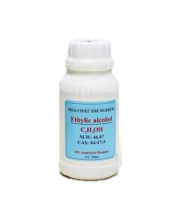
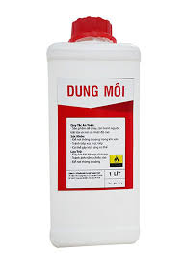
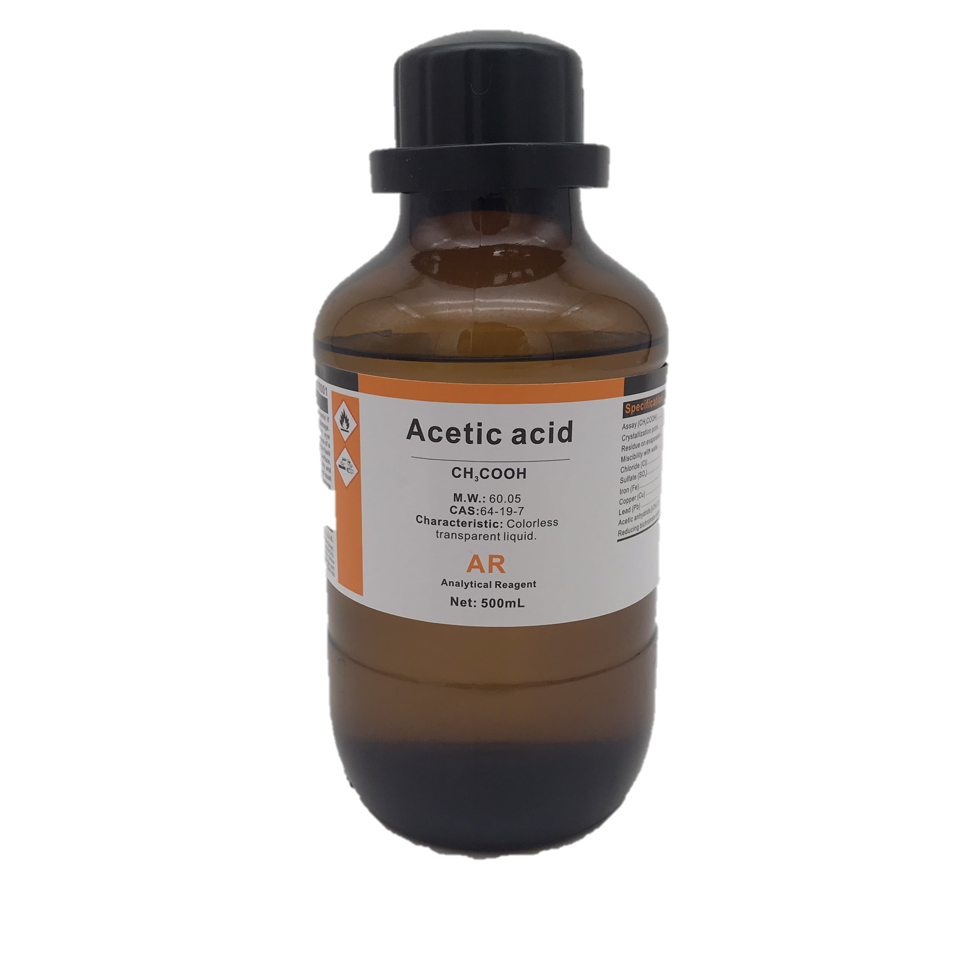
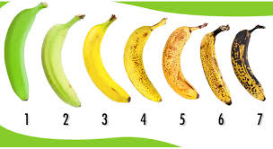
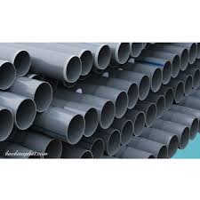
II. ETHYLENE
04
Ứng dụng
Sản xuất dung môi
Tổng hợp ethylic alcohol
ỨNG DỤNG CỦA ETHYLENE
Kích thích quả mau chín
Tổng hợp acetic acid
Sản xuất PE, PVC

Slide 27

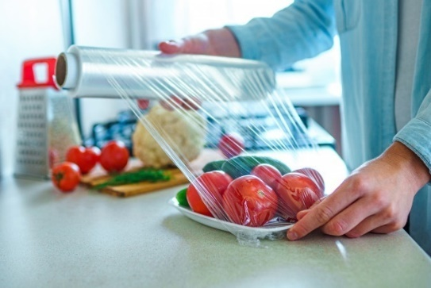


BỨC TRANH BÍ MẬT
1
1
2
2
3
4
3
4

Slide 28
Câu hỏi số 1: Công thức chung của alkene có dạng
A.
C_{n}H_{2n+2}
B.
C_{n}H_{2n}
C.
C_{n}H_{2n-2}
HẾT GIỜ
D.
C_{n}H_{n-2}
Quay về

Slide 29
Câu hỏi số 2: Khí methane và ethylene có tính chất hoá học giống nhau là
A.
tham gia phản ứng cộng với dung dịch brom.
B.
tham gia phản ứng cộng với khí hydrogen.
C.
tham gia phản ứng cộng với khí hydrogen.
HẾT GIỜ
D.
tham gia phản ứng cháy với khí oxygen sinh ra khí carbonic và nước.
Quay về

Slide 30
Câu hỏi số 3: Khí methane có lẫn một lượng nhỏ khí ethylene. Để thu được methane tinh khiết, ta dẫn hỗn hợp khí qua
A.
dung dịch bromine.
B.
dung dịch phenolphtalein.
C.
dung dịch nước vôi trong.
HẾT GIỜ
D.
dung dịch nước vôi trong.
Quay về

Slide 31
Câu hỏi số 4: Trong quá trình chín trái cây đã thoát ra một lượng nhỏ khí nào sau đây?
A.
Methane.
B.
Ethane.
C.
Ethylene.
HẾT GIỜ
D.
Acetylene.
Quay về

Slide 32

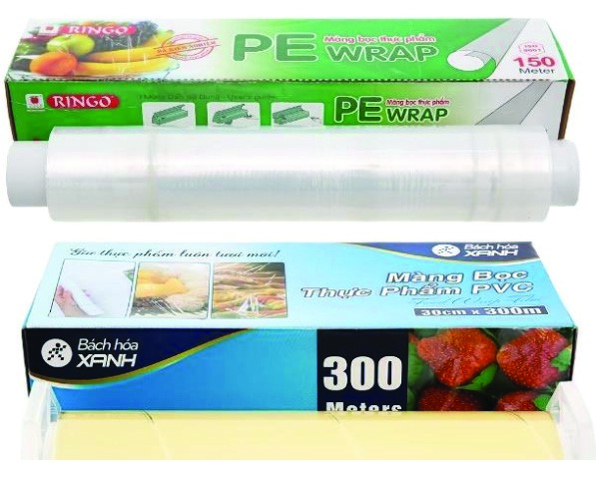
VẬN DỤNG
Màng bọc thực phẩm đang được sử dụng rộng rãi để bảo quản thực phẩm thay thế cho các vật dụng như lồng bàn, khay nắp nhựa… Hiện nay trên thị trường thường dùng hai loại màng bọc thực phẩm là màng bọc thực phẩm PE và màng bọc thực phẩm PVC.
Viết PTHH minh họa phản ứng trùng hợp tạo ra hai loại nhựa PE và PVC.
Loại màng bọc thực phẩm nào có thể sử dụng trong lò vi sóng? Trên nhãn của màng bọc thực phẩm thường thể hiện thông tin này như thế nào?

Slide 33
VẬN DỤNG
Viết PTHH minh họa phản ứng trùng hợp tạo ra hai loại nhựa PE và PVC.

Slide 34
VẬN DỤNG
Loại màng bọc thực phẩm nào có thể sử dụng trong lò vi sóng? Trên nhãn của màng bọc thực phẩm thường thể hiện thông tin này như thế nào?
Loại màng bọc PE có thể sử dụng trong lò vi sóng. Trên nhãn của màng bọc thực phẩm thường thể hiện thông tin này ở phần Hướng dẫn sử dụng.
Tài liệu được chia sẻ bởi Website VnTeach.Com
https://www.vnteach.com

Slide 35
VẬN DỤNG
Nêu lưu ý khi sử dụng màng bọc thực phẩm.
+ Thực phẩm cần bảo quản màng bọc thực phẩm phải được làm sạch, để khô, ráo trước khi sử dụng màng bọc trực tiếp bao phủ sản phẩm.
+ Màng bọc thực phẩm cần được bảo quản tại nơi khô ráo, trong nhiệt độ thường. Không dùng màng bọc đã bị mốc, có hiện tượng co rúm hoặc để lâu.
+ Màng PE có màu trắng, trong suốt, ít dính tay, dai và dễ bóc tách. Loại màng bọc này dễ cháy. Màng PVC có màu trắng hoặc vàng ngà, trong suốt, dễ dính tay và khó bóc tách. Loại màng bọc này khó cháy. Nên lựa chọn màng bọc PE cho thức ăn đã chế biến, PVC cho đồ ăn sống, chưa qua chế biến.

Slide 36
Thank You All

Slide 37
